Slide 1
Олимпиада «Высшая проба» 11 класс
1 этап
Каяшева Елена Владимировна

Slide 2
Темы заданий для 11 класса
ЛИЧНЫЕ СБЕРЕЖЕНИЯ | Банки и банковская система. Виды вкладов и их условия. Ставки по вкладам. Расчет доходности различных вкладов.
КРЕДИТОВАНИЕ | Кредиты и как ими пользоваться. Приобретение жилья в ипотеку: плюсы и минусы.
ИНВЕСТИРОВАНИЕ | Ценные бумаги. Фондовый рынок и особенности его работы. Расчет доходности ценных бумаг. Составление инвестиционного портфеля.
СТРАХОВАНИЕ | Как работает страхование и как выбрать условия страхования. Выбор страховой защиты. Пенсионная система.
РИСКИ И ФИНАНСОВАЯ БЕЗОПАСНОСТЬ | Финансовые риски и стратегии инвестирования. Управление инвестиционными рисками. Формы мошенничества и способы снижения инвестиционных рисков.
СОЗДАНИЕ СОБСТВЕННОГО БИЗНЕСА И НАЛОГИ | Способы создания собственного бизнеса. Налоги и налоговые вычеты.

Slide 3
Банк России на своем очередном заседании повысил ключевую ставку. Николай Бафрос, финансовый аналитик и эксперт (как он сам себя называет) оценивает последствия этого повышения (при прочих равных условиях). Выберите все те его утверждения, которые являются экономически и финансово грамотными.
#Повышение ключевой ставки повысит проценты по вкладам, но снизит проценты по кредитам.
##Повышение ключевой ставки будет способствовать снижению стоимости облигаций с фиксированным купонным доходом в рублях.
##Повышение ключевой ставки может привести к сокращению спроса на ипотечные кредиты и, как следствие, снижению спроса на недвижимость.
#Повышение ключевой ставки сокращает расходы Министерства финансов на обслуживание государственного долга.
#Повышение ключевой ставки благотворно влияет на экономическую активность в стране, способствует развитию бизнеса, а потому Банку России выгодно сохранять ее на высоком уровне как можно дольше.

Slide 4
Гараж стоимостью 500 тыс. рублей был застрахован от риска пожара в двух страховых компаниях на 300 тыс. рублей в каждой. Выберите верные утверждения.
##Страхование одного и того же имущества в нескольких компаниях одновременно разрешено, при условии, что общая сумма страхового возмещения не превышает его действительную стоимость
##Страхование имущества от риска пожара на общую сумму, превышающую его действительную стоимость на день страхования, делает договор страхования ничтожным в части суммы, превышающей страховую стоимость
#Нежилое имущество не может быть застраховано одновременно у разных страховщиков
#При наступлении страхового случая выгодоприобретатель по договору страхования получит 600 тыс. рублей
#Описанная ситуация является примером сострахования, разрешенного законом

Slide 5
Соотнесите тип облигации федерального займа и ее описание
А Купонная выплата по облигации (в рублях) постоянна весь период до погашения облигации и известна при выпуске облигации
Б Купонная выплата по облигации (в процентах) меняется в зависимости от экономической ситуации: может вырасти или снизиться
В Купонная выплата по облигации (в процентах от номинала) постоянная, но меняется номинал облигации
Г Облигации для физических лиц
=== Подстановки ===
1. ОФЗ - Н
2. ОФЗ - ИН
3. ОФЗ - ПД
4. ОФЗ - ПК
=== Ответы ===
А – 3, Б – 4, В -2, Г - 1
ОФЗ-ПД 27237 15/06/2031 означает, что это ОФЗ с номером выпуска 27237, типом ПД и датой погашения 15.06.2031.
ПД – постоянный доход
ПК – плавающий купон
ИН – индексируемый номинал
Н - народная

Slide 6
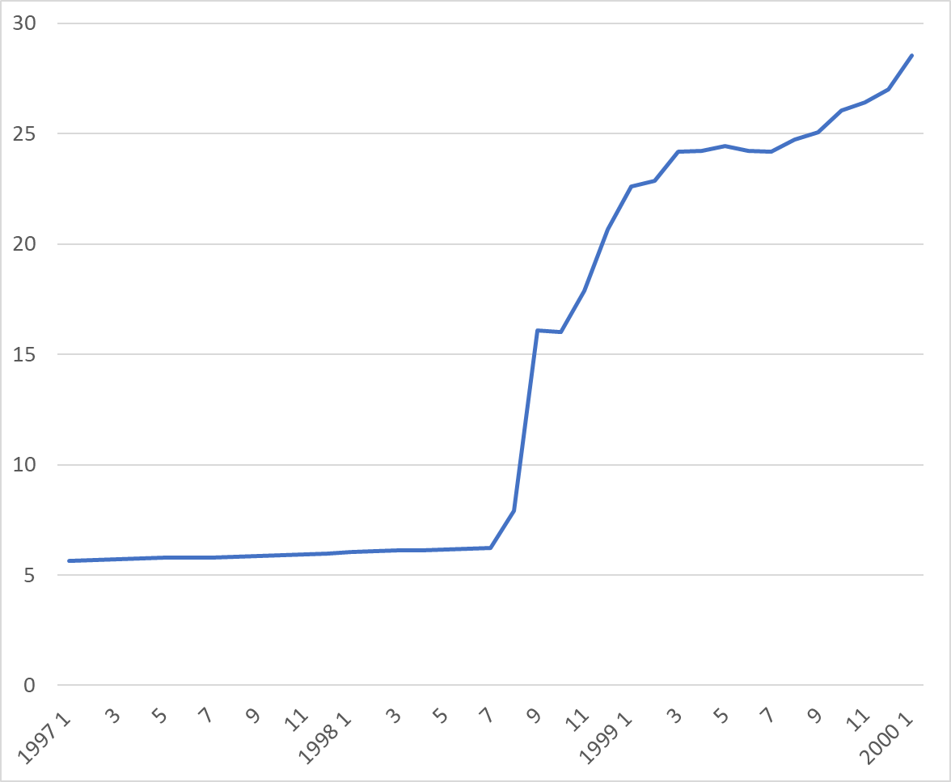
На графике изображен курс рубля к доллару США (сколько рублей стоит один доллар) в 1997-2000 гг. Как называется событие, произошедшее с рублем осенью 1998 года (обведено на графике красным)? Подсказка: это слово начинается на букву «д».
Введите слово в именительном падеже.
Ответ: девальвация
Курс рубля к доллару США

Slide 7
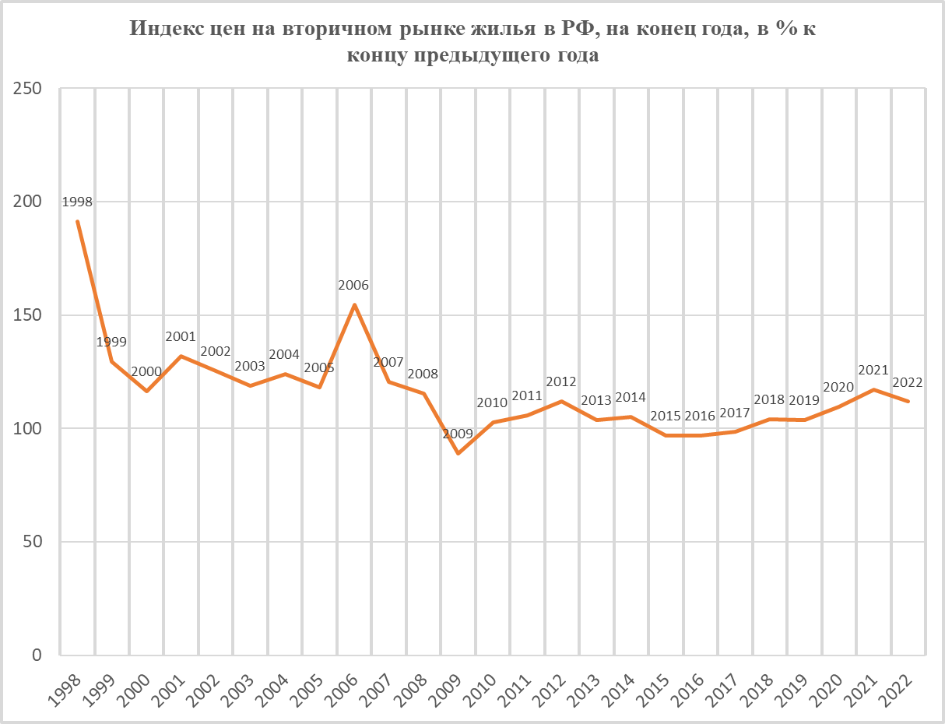
Выберите все утверждения, которые следуют из данного графика:
#Из всех представленных на графике лет, самое быстрое падение цен на вторичную недвижимость в РФ наблюдалось в период с 1998 по 1999 гг.
##В конце 2009 г. года цены на вторичную недвижимость в РФ были выше, чем в конце 2006 г
## За 2015 г. цены на вторичную недвижимость в РФ снизились
# За 2006 г. цены на вторичную недвижимость в РФ выросли более, чем на 150%
#На графике видны не менее трех периодов, когда несколько лет подряд цены на вторичную недвижимость в РФ непрерывно падали
Источник: Росстат

Slide 8
Льву Мышкину три года не повышали зарплату, а цены на протяжении этих лет росли (см. таблицу):
Годы | 1ый | 2ой | 3ий
ИПЦ на конец года, в % относительно начала 1го года | 110 | 120 | 125
На сколько процентов сократилась реальная зарплата Мышкина за три года? Ответ дайте в процентах, округлив до ближайшего целого (только число, без знака минус и знака процента).
Ответ 20
Решение: Реальная зарплата сократилась в 1,25 раза до 1/ 1,25 = 0,8 от исходной, т.е. на 20%.

Slide 9
Иннокентий решил взять кредит в банке на сумму 6 000 000 рублей на три года. Он выбирает из предложений двух банков, оба из которых готовы выдать кредит под ставку 15% годовых. В первом банке проценты и часть тела кредита должны выплачиваться в конце каждого года, при этом сумма основного долга ежегодно уменьшается на 2 000 000 рублей. Во втором банке предусмотрены ежегодные аннуитетные платежи. На основе приведённых данных рассчитайте сумму переплаты при выборе менее финансово выгодного предложения по сравнению с более финансово выгодным.
При проведении расчётов промежуточные результаты НЕ округляйте. Ответ запишите без пробелов и единиц измерения, округлив до целых рублей.
Ответ: 83 585 (ДИАПАЗОН 80 000 -85 000)
Решение:
1 банк: 1 год 0,15*6 000 000 = 900 000
2 год 0,15*4 000 000 = 600 000
3 год 0,15*2 000 000 = 300 000 итого 1 800 000 руб.
2 банк: 6 000 000*(0,15*(1,15)³)/(1,15³-1) = 2 627 861,77
Итого 627 861,77*3 = 1 883 585, 31

Slide 10
В 2023 году Надежда и Сергей заранее планируют свои расходы исходя из предполагаемых доходов с учётом налоговых вычетов. Известно, что Надежда и Сергей работают в туристическом агентстве и их заработной платы достаточно для получения налоговых вычетов. Также в этом году они продали дом за 2 млн рублей, который Сергей получил в наследство 2 года назад. 1 млн рублей Надежда и Сергей решили не тратить и положить деньги в сейфовую ячейку, а остальное израсходовать в этом году. На основе представленных данных, рассчитайте минимальную сумму заработной платы семьи за этот год после выплаты НДФЛ, необходимую для покрытия расходов. Будем считать, что семья получит налоговый вычет в этом году.
Ответ: 1 087 400

Slide 11
В 2023 году Надежда и Сергей заранее планируют свои расходы исходя из предполагаемых доходов с учётом налоговых вычетов. Известно, что Надежда и Сергей работают в туристическом агентстве и их заработной платы достаточно для получения налоговых вычетов. Также в этом году они продали дом за 2 млн рублей, который Сергей получил в наследство 2 года назад. 1 млн рублей Надежда и Сергей решили не тратить и положить деньги в сейфовую ячейку, а остальное израсходовать в этом году. На основе представленных данных, рассчитайте минимальную сумму заработной платы семьи за этот год после выплаты НДФЛ, необходимую для покрытия расходов. Будем считать, что семья получит налоговый вычет в этом году.
Ответ: 1 087 400
2 000 000-260 000 -1 000 000 - 1960 000 +130 000 +2600 = - 1 087 400
Минимальный достаточный доход = 1 087 400
НДФЛ при продаже дома 260 000
Расходы = 1 960 000
Сбережения 1 млн
Социальные вычеты 20 000 – вернут 2 600
Вычет при продаже дома 1 млн рублей
– вернут 130 000

Slide 12
Спасибо за внимание!

